Slide 1
Srednja škola pakrac Intravenska infuzija
Medicinska sestra/ tehničar opće njege, 3. raz
Anita Vukšić, mag. med. techn

Slide 2
Ishodi nastavnog sata:
Definirati pojam intravenska infuzija
Nabrojati indikacije za davanje intravenske infuzije
Razlikovati vrste infuzijskih otopina s obzirom na sastav
Objasniti psihičku i fizičku pripremu bolesnika
Nabrojati pribor potreban za primjenu infuzije

Slide 3
Podsjetimo se…
Menti.com- KOD- 3015 0022

Slide 4
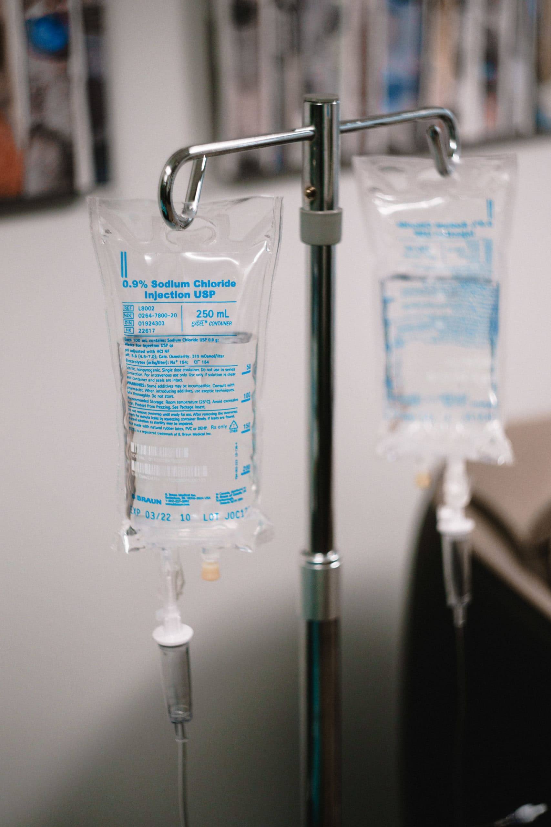
Intravenska infuzija
Unošenje većih količina tekućine u organizam putem vene
Sustavom za jednokratnu primjenu, infundiranjem tekućine kap po kap

Slide 5
Povijest infuzije
1891. Prva primijenjena otopina elektrolita
Prvobitna primjena bila je supkutano
Zatim intravenskim štrcaljkama

Slide 6
Indikacije za primjenu infuzije
Stanje dehidracije
Nadoknada izgubljenih bjelančevina
Parenteralna prehrana
Razne intoksikacije
Unos lijekova u većim razijeđenjima

Slide 7
Vrste infuzijskih otopina Prema sastavu
Kristaloidne
Otopine elektrolita i šećera
Koloidne
Otopine bjelančevina

Slide 8
IZOTONIČNE
HIPOTONIČNE
HIPERTONIČNE
KRISTALOIDNE OTOPINE

Slide 9
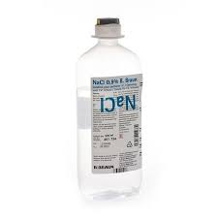
Izotonične otopine
Sadržavaju istu količinu otopljenih kristala kao krvna plazma

Slide 10
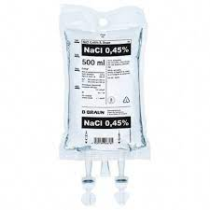
Hipotonične otopine
Sadržavaju manju količinu otopljenih kristala nego normalna krvna plazma

Slide 11
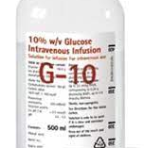
Hipertonične otopine
Sadržavaju veću količinu otopljenih kristala nego normalna krvna plazma

Slide 12
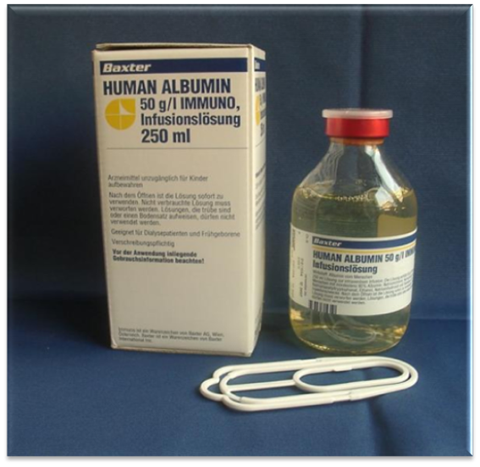
Koloidne otopine
Otopine bjelančevina ili albumina
Sadrže veće molekule koje sporo difundiraju

Slide 13
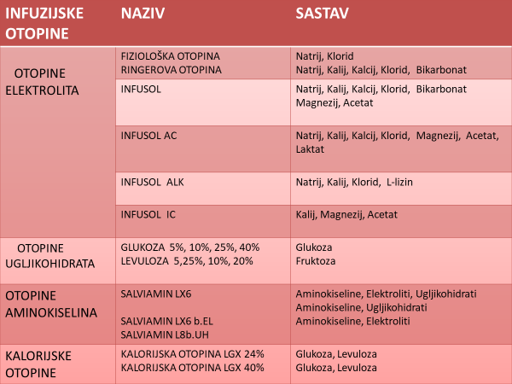

Slide 14
Zadaće sestre kod primjene intravenske infuzije
PRIPREMA BOLESNIKA
PRIPREMA PRIBORA
POSTUPAK PRIMJENE

Slide 15
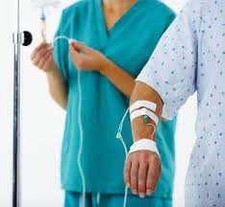
Priprema bolesnika
Psihička:
Identificirati bolesnika
Objasniti svrhu i važnost primjene
Fizička:
Savjetovati i omogućiti obavljanje nužde prije početka primjene
Postaviti bolesnika u najudobniji položaj

Slide 16
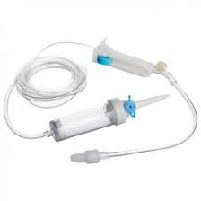
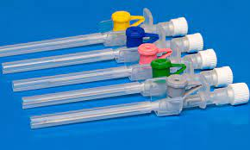
Potreban pribor za primjenu
Infuzijska otopina prema odredbi liječnika
Sustavi za infuzije
Sterilne štrcaljke, igle, iv. kanile
Držač za staklenku sa otopinom
Dezinfekcijsko sredstvo za kožu
Esmarchova gumena traka
Sterilni smotuljci gaze i vate
Stalak za infuziju
Leukoplast
Kompresa i nepropusno platno
Bubrežasta zdjelica
Škare
Podložak za bolesnikovu ruku
Lateks rukavice
Nepropusna posuda za odlaganje igala
Sterilna prozirna folija

Slide 17

Postupak primjene
Str. 178/179

Slide 18
Ponovimo..
Što je intravenska infuzija?
Unošenje većih količina tekućine u organizam putem vene
Koje su indikacije za davanje infuzije?
Stanje dehidracije
Nadoknada izgubljenih bjelančevina
Parenteralna prehrana
Razne intoksikacije
Unos lijekova u većim razijeđenjima

Slide 19
Ponovimo…
3. Prema sastavu infuzijske otopine mogu biti:
kristaloidne i koloidne
4. Otopine bjelančevina ili
albumina
5. Otopine elektrolita i šećera zovu se
kristaloidne

Slide 20
Ponovimo…
6. Kristaloidne otopine djelimo na :
izotonične, hipotonične i hipertonične
7. Napiši primjer jedne kristaloidne otopine?
0,9% Nacl
8. Psihička priprema bolesnika podrazumijeva objašnjene svrhe i primjene infuzije!
Točno
9. Prije primjene infuzije bolesnika treba stavit u najudobniji položaj?
Točno

Slide 21
Ponovimo…
10. Izbaci uljeza!
Infuzijska otopina prema odredbi liječnika
Sustavi za infuzije
Sterilne štrcaljke, igle, iv. Kanile
Štrcaljka od 5ml
Držač za staklenku sa otopinom
Dezinfekcijsko sredstvo za kožu
Tlakomjer
Esmarchova gumena traka
Sterilni smotuljci gaze i vate
Stalak za infuziju
Leukoplast
Kompresa i nepropusno platno
Toplomjer
Stetoskop
Bubrežasta zdjelica
Škare
Urinarna vrećica
Podložak za bolesnikovu ruku
Lateks rukavice
Nepropusna posuda za odlaganje igala
Sterilna prozirna folija

Slide 22
Evaluacija
Smatram da sam aktivno sudjelovao / sudjelovala u današnjem izlaganju
Sadržaj nastavnog sata je jasno i razumljivo prezentiran

Slide 23
Hvala na pozornosti!

